Slide 1
מערכת שידורים לאומית

Slide 2
מ-DNA לחלבון (לא כולל בקרה ומוטציות)
מערכות ביוטכנולוגיות
שם המורה: ד"ר אורלי כהן

Slide 3
ספר הלימוד
הנדסה גנטית – מעקרונות ושיטות למחקר ויישומים
דן מיכאל וענת ירדן

Slide 4
מה נלמד בשיעור זה:
שעתוק (או תעתוק)
תרגום
שינויים לאחר התרגום

Slide 5
שעתוק (או תעתוק)

Slide 6
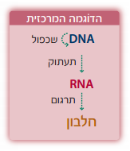
מ-DNA לחלבון
√
שחבור
(ילמד בשיעור הדן בבקרה)
שינויים לאחר יצירת החלבון

Slide 7
קצת הסטוריה מדעית:
ידעו שה-DNA הוא החומר התורשתי, הוא עובר הלאה לתאים החדשים הנוצרים, וכן שהחלבונים משתתפים בקביעת התכונות אך הם לא מורשים הלאה. ניתן היה לראות כי יש תכונות מסוימות שעוברות בתורשה.
אז מה הקשר בין DNA לבין החלבון?
ראו שה-DNA נמצא בגרעין והחלבונים נמצאים בציטופלסמה - לכן לא יתכן שה-DNA עצמו משמש תבנית לייצור חלבונים.
כשראו שבתאים שיש בהם הרבה חלבונים יש גם הרבה RNA ניחשו שאולי ה-RNA מעורב. ואכן – אותו אפשר למצוא גם בגרעין וגם בציטופלסמה.
מאחר שאת רוב ה-RNA אפשר למצוא בציטופלסמה, הועלתה השערה שהוא מעין שליח של ה-DNA היושב בגרעין אל הציטופלסמה, על מנת ליצור חלבונים על פי מידע שהועבר איכשהו מה-DNA אל ה-RNA

Slide 8
קצת הסטוריה מדעית:
איך עובר המידע מרצף הנוקלאוטידים ב-DNA אל החלבונים?
אם הקוד הגנטי היה אחד לאחד – ז"א נוקלאוטיד אחד מכתיב יצירת חומצת אמינו אחת – הרי שהיו לנו רק 4 חומצות אמינו. אבל בבני אדם יש 20 חומצות אמינו!
אם הקוד הגנטי היה שניים לאחד – ז"א 2 נוקלאוטידים מכתיבים יצירת חומצת אמינו אחת – הרי שהיו לנו רק 16 חומצות אמינו.
הסיקו שהקוד הגנטי חייב להיות כזה שלפחות שלושה לאחד – ז"א 3 נוקלאוטידים מכתיבים יצירת חומצת אמינו אחת. במקרה כזה יתכנו עד 64 חומצות אמינו.
אבל יש לנו רק 20!!! איך זה מסתדר?
? התשובה בהמשך...

Slide 9
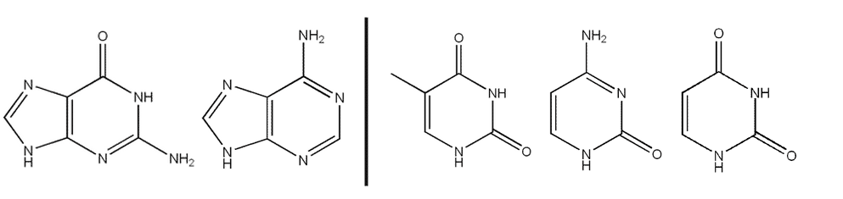
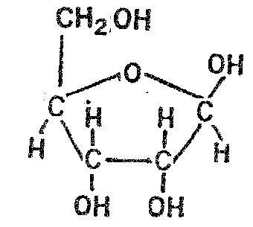
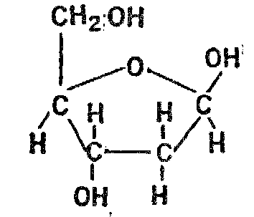
DNA שונה מ- RNA:
1. RNA מכיל את הסוכר ribose
DNA מכיל את הסוכר deoxyribose
2. RNA מכיל uracil (U)
DNA מכיל thymine (T)
3. RNA – זוהי מולקולה חד גדילית
DNA – זוהי מולקולה דו-גדילית
אורציל (U) תימין (T)

Slide 10
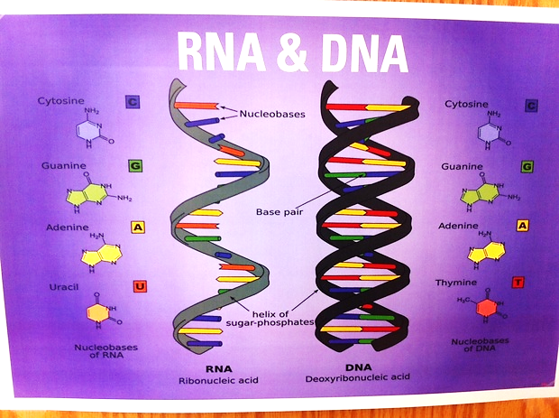
השוואה בין DNA ל-RNA
חד גדיל –Helix
דו גדיל – Double Helix
יורציל במקום תימין
תימין
דאוקסי-ריבו-נוקלאוטידים (בקיצור – נוקלאוטידים)
ריבו-נוקלאוטידים (אין קיצור)

Slide 11
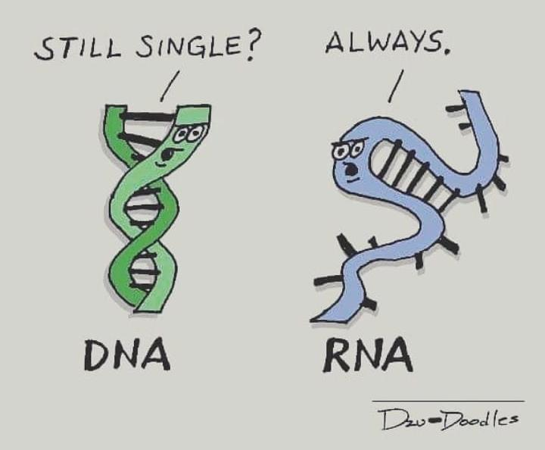

Slide 12
DNA | RNA | קריטריון
דו גדיל | חד גדיל | מבנה כללי
דה-אוקסי ריבוז | ריבוז | בסיס סוכרי
דאוקסי ריבו-נוקלאוטידים (מכונים גם נוקלאוטידים) | ריבו-נוקלאוטידים | שם המרכיב הבונה אותו
A,T,C,G | A,U,C,G | סוג הנוקלאוטידים או ריבו-נוקלואוטידים

Slide 13
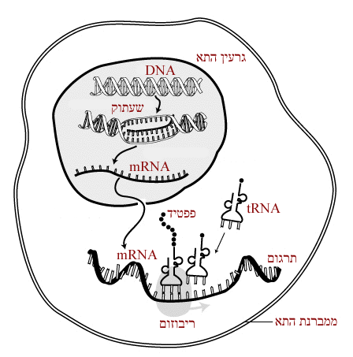
תהליך השעתוק והתרגום בתא איקריוטי
בציטופלסמה או ע"ג ה-ER

Slide 14
ביטוי גן
משתתף בקביעת
תרגום
שעתוק
DNA RNA שליח חלבון תכונה
רוב התכונות אינן נראות לעין.
תכונה הפוגעת בתפקוד מוגדרת בדרך כלל כמחלה.
ישנן תכונות שמופיעות כתוצאה מפגיעה בגן יחיד ויש שמופיעות כתוצאה מפגיעה בפעילות משולבת של מספר גנים.
מהו גן? נגדיר בהמשך...

Slide 15
מהו תהליך השעתוק? (או תעתוק)
בתהליך השעתוק גדילי ה-DNA בקרבתו של גן מסוים נפרדים ובעזרת האנזים RNA פולימראז (יוצר פולימר של RNA) נוצרת מולקולה חד גדילית של RNA שליח ((mRNA – messenger RNA, תוך שימוש באחד הגדילים של ה-DNA וזאת לפי כללי ההתקשרות המקובלים בין הנוקלאוטידים (זיווג בסיסים).
כלומר: G-C ובמקום A-T יקשרו U-A.
רצף הנוקלאוטידים ב-DNA שבגרעין קובע את רצף RNA שליח.

Slide 16
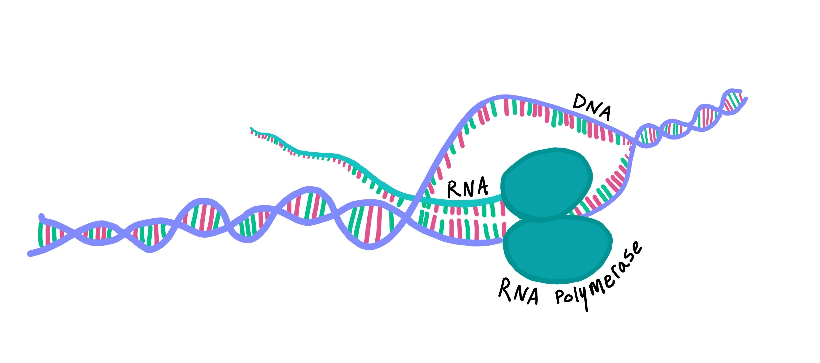
שעתוק

Slide 17
שעתוק – שלבים:
גן הוא איזור ב-DNA שניתן לשעתק אותו ל-RNA (רוב ה-DNA לא עובר שעתוק ל-RNA). נכללים בהגדרה "גן" גם האיזור לפני ואחרי האיזור שעובר שעתוק (נקרא גם איזור מבני), משום שהם חשובים. האיזור שלפני החלק שעובר שעתוק נקרא "מקדם" (תלמדו עליו ועל מבנהו המיוחד בשעור "בקרה", הוא מקדם את תהליך השעתוק) והאזור שלאחר האיזור שעובר שעתוק נקרא "מסיים" (הוא מסיים את התהליך).
תחילה, חלבונים בשם גורמי (פקטורי) שעתוק נקשרים למקדם (גם על גורמים אלו תלמדו בשעור "בקרה").

Slide 18
שעתוק – שלבים:
קישור גורמי שעתוק למקדם מאפשר קישור של האנזים RNA פולימראז
RNA פולימראז עושה שימוש באחד הגדילים של ה-DNA לפי כללי זיווג בסיסים. כלומר: G-C ובמקום A-T יקשרו U-A.
נוצרת מולקולה חד גדילית של RNA שליח ((mRNA – messenger
כך רצף הנוקלאוטידים ב-DNA שבגרעין קובע את רצף RNA שליח.

Slide 19
שעתוק - אנלוגיה
אפשר לראות את תהליך השעתוק כמעיין הפעלת מכונת צילום.
אם אני מעוניינת להכין עוגה (הנמשל – חלבון מסויים) אך ספר המתכונים מאוד יקר וחשוב לי (הנמשל – ה-DNA), לא ארצה להכניס למטבח את ספר המתכונים. אני אשמור אותו מכל משמר בספרייה (בגרעין).
כדי להכין את העוגה – אני זקוקה למידע שבמתכון, אך לא פיזית לספר המתכונים. אני מצלמת במכונת צילום (הנמשל – תהליך השעתוק) את המתכון לעוגת הגבינה (הנמשל – חלבון מסויים), ומקבלת דף עם העתק של המידע במתכון (הנמשל – RNA). הדף ממכונת הצילום לא זהה לדף בספר המתכונים, משום שהוא בשחור לבן (הנמשל – ההבדלים בין DNA לבין RNA), אך רצף המידע הוא אותו רצף, כך שאוכל להכין את העוגה (החלבון)
אני מוציאה את הדף המצולם (ה-RNA) מהספרייה (מהגרעין) אל המטבח (הציטופלסמה), ובעזרתו יודעת כיצד ליצור את העוגה (החלבון). לא אכפת לי אם הדף יתכלך או יקרע, ממילא בסוף ההכנה הוא ילך לפח (RNA בעל זמן חיים קצר, נהרס מהר בניגוד ל-DNA).
בהמשך נלמד כיצד מידע זה מאפשר את הכנת העוגה (החלבון), תהליך הנקרא תרגום.

Slide 20

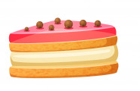
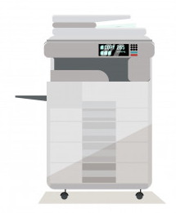

שעתוק - אנלוגיה
ספריה
מטבח
מכונת צילום
מתכון לעוגה
רכיבים
_________
_________
אופן ההכנה
__________
___________
___________
ספר מתכונים
COPY
עוגה

Slide 21
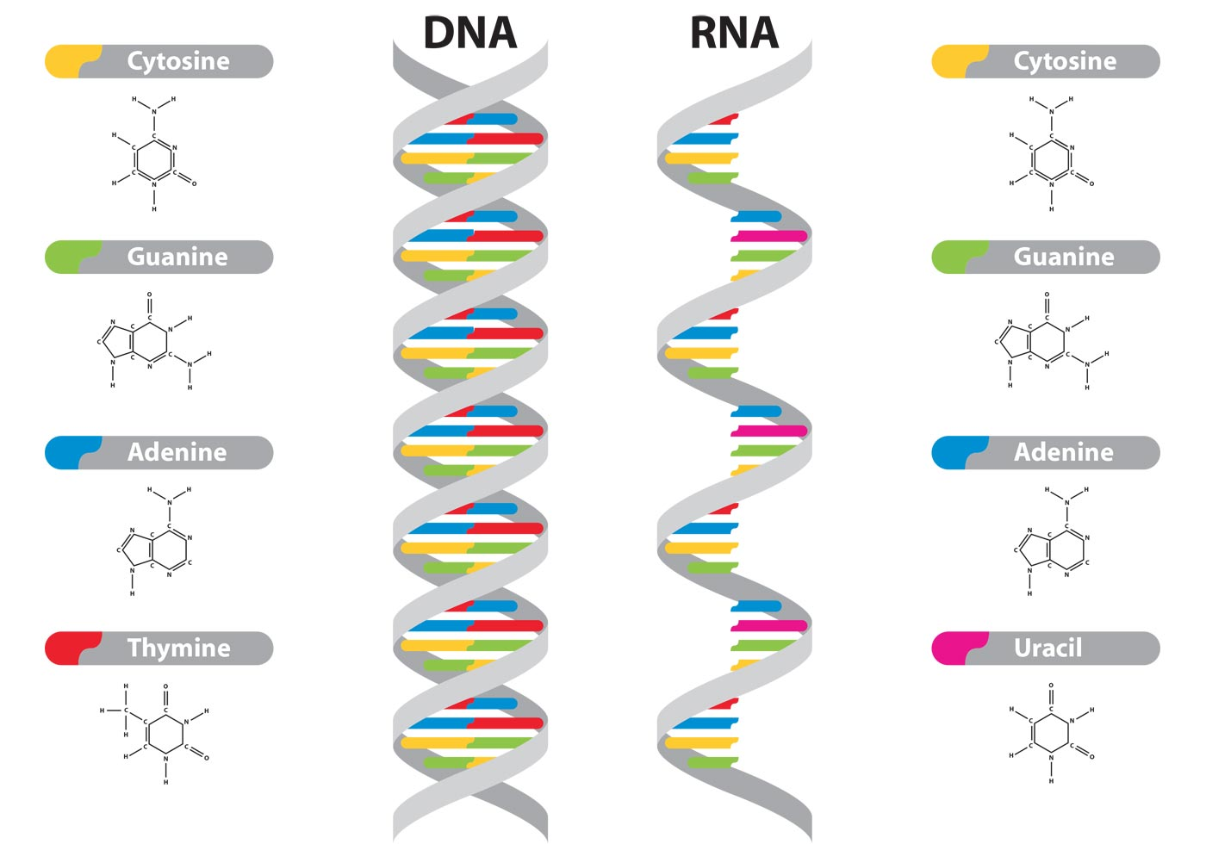
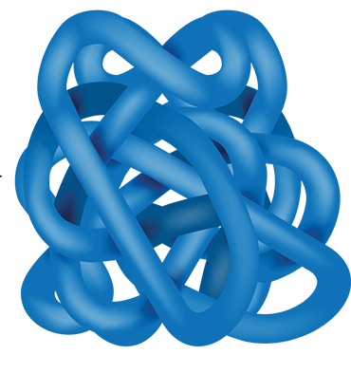
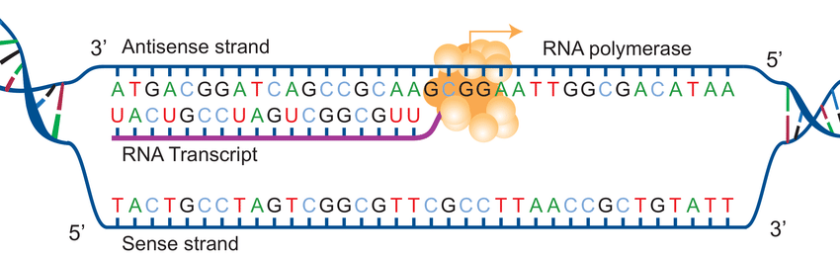
שעתוק - אנלוגיה
גרעין
ציטופלסמה
תהליך שעתוק
RNA
DNA
חלבון

Slide 22
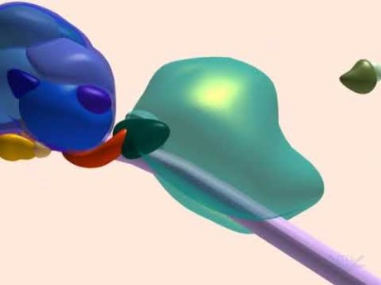
סרטון: שעתוק
סרטון: שעתוק

Slide 23
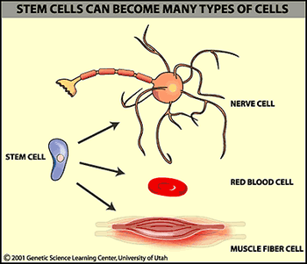
תאים שונים יבטאו גנים שונים

Slide 24
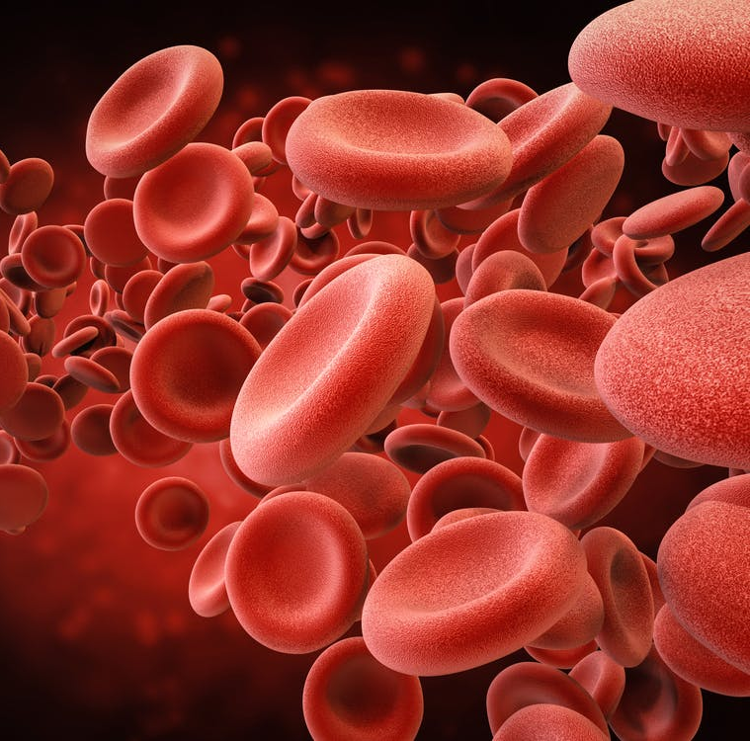
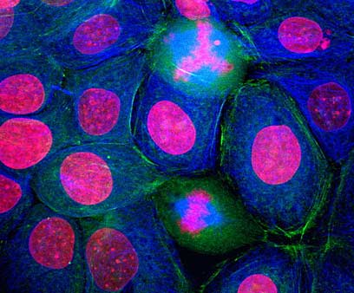
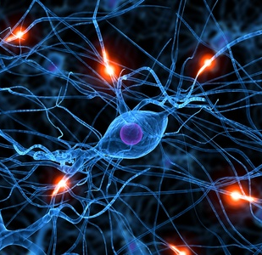
תא עצב תא אפיתל תאי דם אדומים

Slide 25
הבדלים בין שכפול ושעתוק
בשכפול: מ-DNA ל-DNA. בשעתוק: מ-DNA ל-RNA
שכפול נעשה לצורך התרבות התא. שעתוק נעשה כל הזמן בתאים לצורך מילוי תפקידם
בשכפול: כל ה-DNA עובר שכפול. בשעתוק – רק גן ספציפי יעבור שעתוק (ולאחר תהליכים נוספים נקבל חלבון). מדובר על מקטע מסויים ב-DNA שיעבור שעתוק ל-RNA ורק הוא.
בשכפול – שני גדילי ה-DNA עוברים שכפול. בשעתוק – רק גדיל אחד של DNA עובר שעתוק ל-RNA.
בשכפול – כל גדיל עובר שכפול רק פעם אחת. כשכל ה-DNA שוכפל התא מתחלק. בשעתוק – כשגן משועתק, הוא משועתק פעמים רבות. ז"א נוצרים מקטעים רבים של RNA שכולם זהים (ולבסוף יווצרו מהם חלבונים רבים)

Slide 26
הבדלים בין שכפול ושעתוק
שעתוק | שכפול | קריטריון
DNA ל-RNA | DNA ל-DNA | התהליך
נעשה באופן תדיר בתאים לשם מילוי תפקידם | התרבות התא | סיבה
רק גדיל אחד של DNA עובר שעתוק ל-RNA | שני גדילי ה-DNA עוברים שכפול | גדילי ה-DNA המעורבים
כשגן משועתק, הוא משועתק פעמים רבות (מקטעי RNA זהים מהם יווצרו חלבונים רבים) | כל גדיל עובר שכפול פעם אחת, כשכל ה-DNA משוכפל – התא מתחלק | כמות הפעמים

Slide 27
גדיל ה-snese וגדיל ה-antisense
בניגוד לתהליך השכפול, בו שני גדילי ה-DNA עוברים את התהליך – בשעתוק רק גדיל אחד עובר את התהליך והשני לא משעתק כלל.
ל-DNA שני גדילים: גדיל שנקרא sense (היגיון – מסוגל לעבור תרגום לחלבון) וגדיל מקביל שנקרא antisense (נגד ההיגיון – לא מסוגל לעבור תרגום לחלבון). גדיל ה-sense הוא זהה מבחינת הרצף (מלבד הU המחליף את T) ל-RNA, מכיוון שה-RNA שממנו באמת ניתן לייצר חלבון משועתק מגדיל ה- antisense. מדוע? כי רק גדיל ה-RNA המשלים ל-antisense יהיה זהה ל-sense.

Slide 28
גדיל ה-snese וגדיל ה-antisense
שימי לב: המונחים sense ו- antisense מתייחסים לרצף ה-RNA (וכן ה-DNA) שמסוגלים ליצור חלבון. ז"א זו לא התייחסות לתפקיד אלא לרצף בלבד. למעשה, כדי לשעתק רצף RNA שהוא sense, על ה-RNA פולימראז לשבת על גדיל ה- antisense , מכיוון שכך הוא ישעתק את הרצף ההפוך לו – הוא רצף ה- sense. במקרה זה גדיל ה-DNA המכונה sense לא עושה דבר. הוא לא משעתק כלום. הוא רק זהה ברצף שלו ל-RNA הנוצר (מלבד ההבדלים הברורים בין RNA לבין DNA).

Slide 29
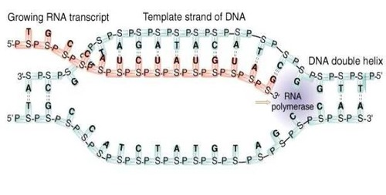
שעתוק מגדיל ה-antisense יתן לנו RNA שהוא (כמעט) זהה ל-sense

Slide 30
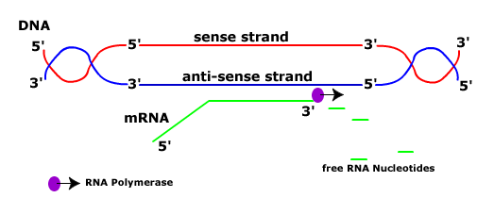
כיוון השעתוק: RNA פולימראז תמיד ירוץ על גדיל מכיוון 3’ של הגדיל לכיוון5’ של הגדיל, כשהוא יוצר RNA מקצה 5’ לקצה 3’. (הוא יכול להוסיף נוקלאוטידים חדשים רק ל-3’.
בדומה ל-DNA פולימראז...

Slide 31
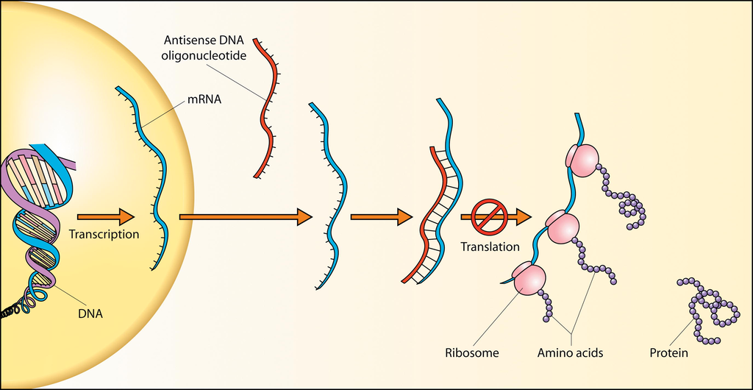
מדוע לא כדאי לשעתק את שני הגדילים במקביל?
?
שני ה-RNA הם משלימים לכן עלולים להתחבר זה לזה

Slide 32
תרגום

Slide 33
שלב התרגום של מולקולת mRNA לחלבון
הערה: לפני יציאת ה-RNA שליח מהגרעין אל הציטופלסמה הוא עובר שלב נוסף הנקרא שחבור, עליו תלמדו בשעור אחר.

Slide 34
משימה: מהם תפקידיהם של החלבונים? נסו לחשוב על 3 תפקידים שונים (לפחות) של חלבונים
?

Slide 35
מהם תפקידיהם של החלבונים?
אנזימים
חלבונים בקרום התא: נשאים, תעלות, משאבות
נוגדנים
קולטנים על גבי קרום התא
הורמונים חלבוניים
שלד תוך תאי
ועוד...

Slide 36
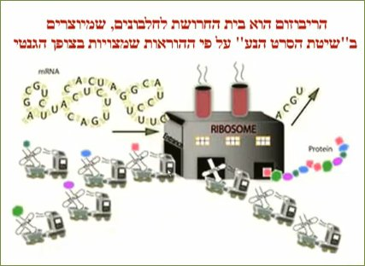

Slide 37
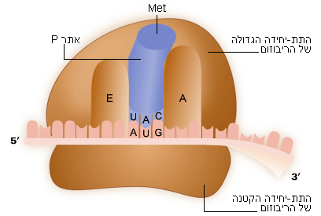
תרגום mRNA לחלבון
השלב הבא בתהליך זרימת המידע הינו תרגום מולקולת ה-RNA שליח הבוגרת לחלבון. תהליך התרגום מבוצע בתא על-ידי תצמיד גדול בעל מבנה מורכב הקרוי ריבוזום (ribosome) . מבנה הריבוזום פוענח על ידי פרופ' עדה יונת שקיבלה לפני מספר שנים פרס נובל לכימיה על גילוי זה.
הריבוזום מורכב מעשרות חלבונים וממספר
מולקולות RNA ריבוזומליrRNA) ).
לריבוזום תת יחידה גדולה ותת יחידה קטנה וביניהן נכנסת מולקולת ה-mRNA.

Slide 38
חלבון = רצף של חומצות אמינו. בתהליך התרגום נוצר חלבון על בסיס מידע ממולקולת ה-RNA שליח

Slide 39
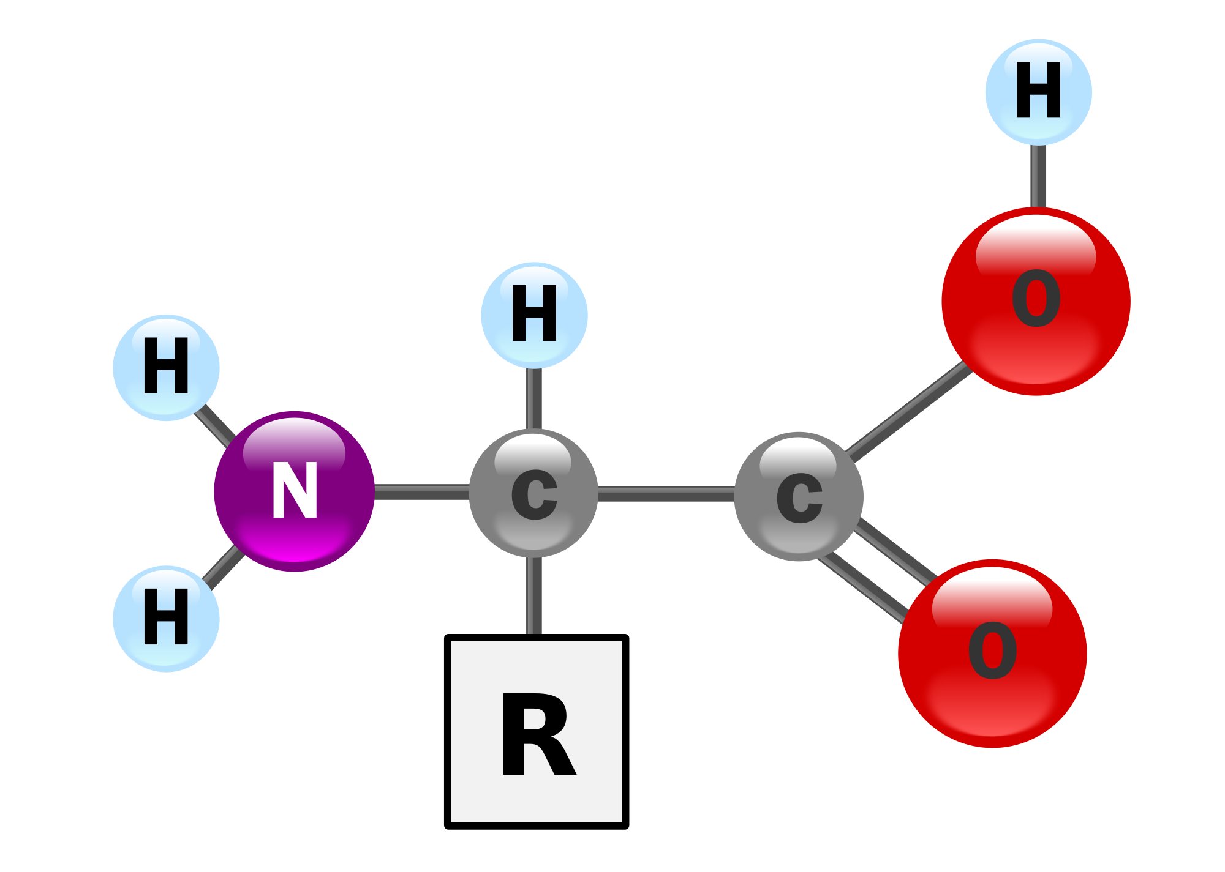
מהי חומצת אמינו?
הפחמן המרכזי
הקצה האמיני
השייר הוא החלק השונה בין חומצת אמינו אחת לשניה
הקצה הקרבוקסילי

Slide 40
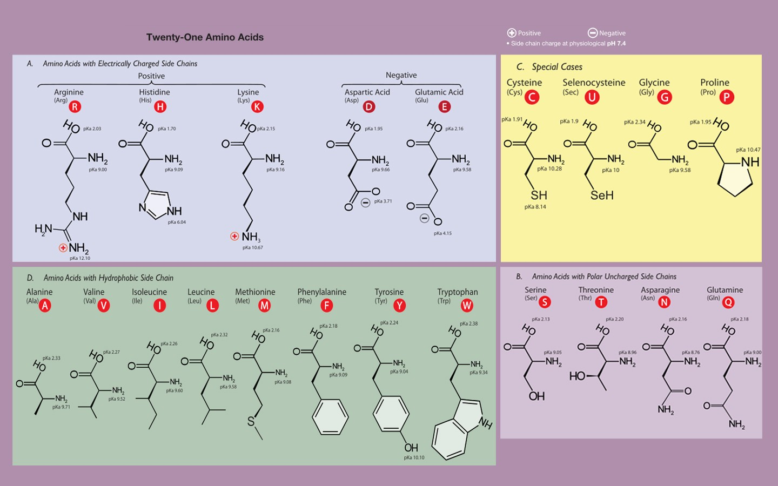
חומצות אמינו שונות זו מזו בשייר - R
ההבדל בשייר R מכתיב את "התנהגות" ח. האמינו בחלבון – למשל חלבון עם הרבה ח. אמינו הידרופוביות יהיה הידרופובי

Slide 41
משימה
נסו לחשוב איזה חלבון חייב להכיל לפחות איזור אחד בו יהיו חומצות אמינו הידרופוביות רבות, ומדוע?

Slide 42
חלבון החייב להכיל לפחות איזור אחד בו יהיו חומצות אמינו הידרופוביות רבות – חלבון שתפקידו להיות שקוע בקרום התא. למשל: נשאים, תעלות, משאבות, קולטנים.
מאחר שקרום התא הוא שומני, כדי שהחלבון יוכל ליצור אינטראקציה יציבה וטובה עם סביבתו השומנית, עליו להכיל חלק מאוד הידרופובי

Slide 43
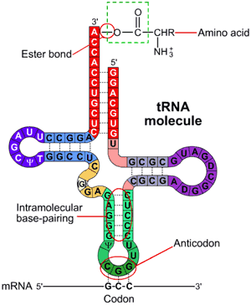
tRNA נושא חומצת אמינו
tRNA או transfer RNA – הוא RNA מעביר.
מה הוא מעביר?
חומצת אמינו.
כל tRNA מעביר חומצת אמינו מסויימת אחת לתוך הריבוזום

Slide 44
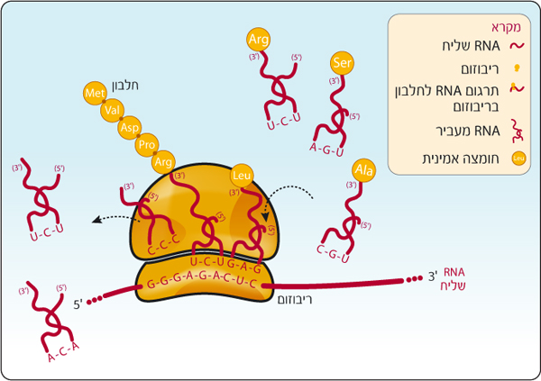
בתהליך התרגום נוצר חלבון על בסיס מידע ממולקולת ה-RNA שליח בעזרת הריבוזום ו-RNA מעביר

Slide 45
תרגום
RNA מעביר(tRNA) מביא את חומצות האמינו המרכיבות את החלבון אל הריבוזום אחת-אחת, בהתאם לרצף הקודונים.
כל מולקולת RNA מעביר (tRNA) נושאת בקצה שלה חומצת אמינו מסוימת, ומצדה האחר יש בה רצף של שלושה נוקלאוטידים המהווה אנטיקודון לקודון (שלשת נוקלאוטידים) המצוי ברצף ה-RNA שליח.

Slide 46
tRNA נושא חומצת אמינו
בחלק התחתון של ה- tRNA ניתן לראות שלשת בסיסים. כדי שה-tRNA יצליח להיכנס לריבוזום ולהישאר קשור די זמן כדי להעביר את חומצת האמינו שהוא נושא, חייבת להיות התאמה (זיווג בסיסים) בין השלשה על ה-tRNA (הנקראת אנטי קודון) לבין שלשה של בסיסים על רצף ה-RNA.

Slide 47
שלבי התרגום
בשלב הראשון של התרגום, שלב האתחול(initiation) , נקשר הריבוזום למולקולת ה- mRNA וסורק אותה עד הגיעו לנקודה של תחילת התרגום, ואז מתחיל התרגום. אולם כיצד נקשר הריבוזום ל-mRNA וכיצד נקבעת הנקודה של תחילת התרגום?
לכל mRNA יש רצפים, לפני ואחריו, הנקראים UTR’s – או Untranslated Regions. כשמם כן הם – רצפים שלא עוברים תרגום. הריבוזום נקשר לקצה ה-'5 UTR על ה-mRNA.
לאחר מכן הוא "רץ" על הרצף לכיוון הקצה 3’ עד להגיעו לקודון הראשון שצריך לעבור תרגום. הקודון הראשון הוא זה שמקודד לחומצת האמינו מתיונין (זהו הרצף AUG) ושם מתחיל תהליך התרגום.

Slide 48
שלבי התרגום
בשלב השני של התרגום, שלב ההארכה(elongation) מתווספות חומצות אמינו לרצף החלבון הנוצר, באמצעות התאמת נוקלאוטידים בין הקודון המצוי במולקולת ה-RNA שליח לאנטיקודון המצוי על גבי מולקולת ה-RNA המעביר, המביאה את חומצת האמינו, ונוצר קשר פפטידי בין חומצות האמינו.

Slide 49
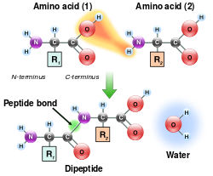
שלבי התרגום
הקשר הפפטידי:
הקצה הקרבוקסילי של ח. אמינו אחת נקשר באופן קוולנטי לקצה האמיני של ח. האמינו הבאה בתור תוך שחרור מים

Slide 50
שלבי התרגום
בשלב השלישי של תהליך התרגום הקרוי שלב הסיום (termination), כאשר הריבוזום מגיע לקודון סיום, שאינו מקודד לחומצת אמינו, נקשרים לריבוזום חלבוני שחרור. הריבוזום ניתק ממולקולת ה-RNA שליח, והחלבון החדש שזה עתה נבנה, משתחרר.
אין בתא tRNA שיש לו אנטי-קודון המתאים לקודוני ה-Stop (סיום)

Slide 51
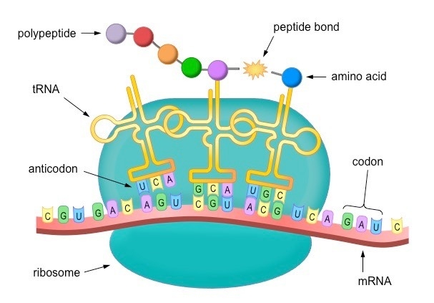
שלבי התרגום

Slide 52
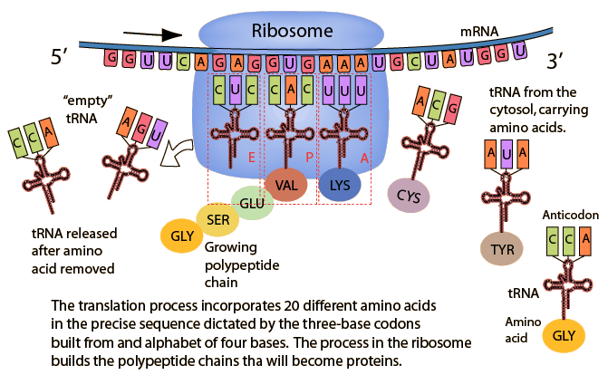
שלבי התרגום

Slide 53
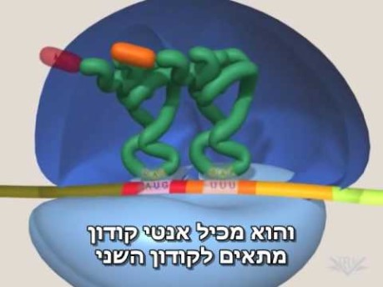
תרגום
חלבון

Slide 54
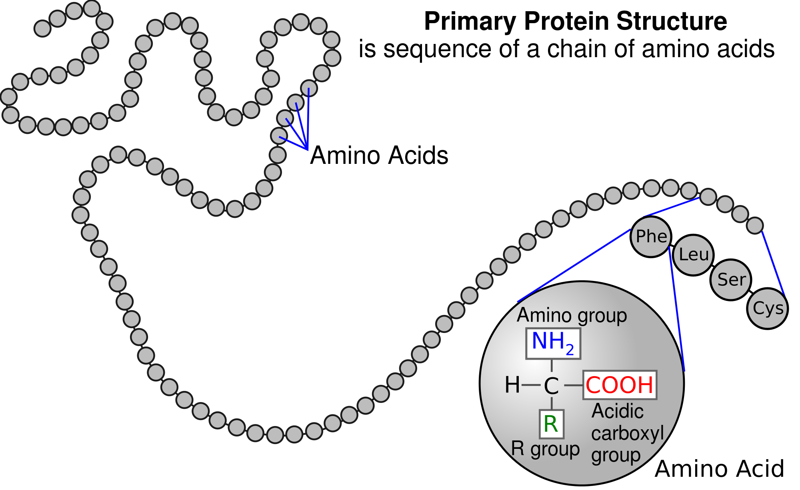

Slide 55
מושגים בתהליך התרגום
rRNA- RNA ריבוזומלי- חלק ממבנה הריבוזום
tRNA- RNA מעביר – מביא לריבוזום חומצת אמינו בהתאם לאנטי קודון שבו.
אנטי קודון – רצף של שלשה נוקלאוטידים הנמצא על גבי ה-tRNA המשלים לרצף המצוי ברצף ה-mRNA.
קודון התחלה - AUG של חומצה אמינית מתיונין.
קודון סיום- קודון ב-mRNA -שאינו מקודד לחומצת אמינו בו ניתק הריבוזום ומסתיים התרגום.

Slide 56
מדוע התהליך מכונה "תרגום"?
מפני שהוא דומה למצב בו אנו מתרגמים מידע בשפה אחת לשפה אחרת לחלוטין.
השפה האחת היא שפת הגרעין – DNA ו-RNA הם דומים מאוד, ניתן לכנות אותם "ניבים שונים" של אותה שפה.
כאשר המידע על גבי mRNA משמש להכנת רצף של חומצות אמינו – הוא החלבון, זהו התרגום. זאת, משום שכאן מתרחש תרגום של שפת הגרעין, לשפת הציטופלסמה – מנוקלאוטידים לחומצות אמינו – שהן שונות לחלוטין.

Slide 57
קצת הסטוריה מדעית:
איך עובר המידע מרצף הנוקלאוטידים ב-DNA אל החלבונים?
אם הקוד הגנטי היה אחד לאחד – ז"א נוקלאוטיד אחד מכתיב יצירת חומצת אמינו אחת – הרי שהיו לנו רק 4 חומצות אמינו. אבל בבני אדם יש 20 חומצות אמינו!
אם הקוד הגנטי היה שניים לאחד – ז"א 2 נוקלאוטידים מכתיבים יצירת חומצת אמינו אחת – הרי שהיו לנו רק 16 חומצות אמינו.
הסיקו שהקוד הגנטי חייב להיות כזה שלפחות שלושה לאחד – ז"א 3 נוקלאוטידים מכתיבים יצירת חומצת אמינו אחת. במקרה כזה יתכנו עד 64 חומצות אמינו.
אבל יש לנו רק 20!!! איך זה מסתדר?
? התשובה בהמשך...

Slide 58
תרגום mRNA לחלבון
בטבלה הבאה תוכלו להתרשם ולראות אילו שלשות נוקלאוטידים מקודדות לאילו חומצות אמינו.
במקרים רבים לחומצה אמינית אחת יהיו כמה קודונים, אך כל קודון מקודד לחומצה אמינית אחת בלבד.

Slide 59
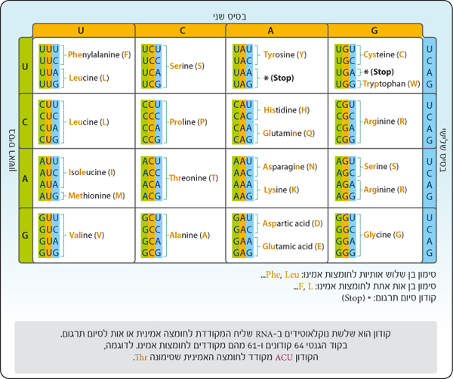
הקוד הגנטי - טבלת הקודונים וחומצות אמינו
שאלה: לאיזו חומצת אמינו הכי הרבה קודונים המכתיבים את יצירתה? (נקרא גם – מקודדים אליה)
תשובה: לאוצין

Slide 60
משימה:
כתבו 2 רצפים שונים של חלבונים הבנויים מ-10 חומצות אמינו, על פי הפירוט הבא: (היעזר בשקופית "חומצות אמינו שונות זו מזו בשייר – R" – שקופית 40)
בחלבון הראשון, מרבית חומצות האמינו יהיו הידרופוביות, מיעוטן יהיו מיוחדות.
בחלבון השני, מרבית חומצות האמינו יהיו טעונות חיובית, ומיעוטן יהיו פולאריות. רשום קודון סיום שונה לחלבון השני.

Slide 61
תשובה לדוגמה:
בחלבון הראשון, מרבית חומצות האמינו יהיו הידרופוביות, מיעוטן יהיו מיוחדות:
AUG-GUU-GCA-AUG-GUG-GGU-CCC-GUU-GCA-GUG-UAA
Met -Val -Ala –Met –Val –Gly –Pro –Val –Ala – Val - stop

Slide 62
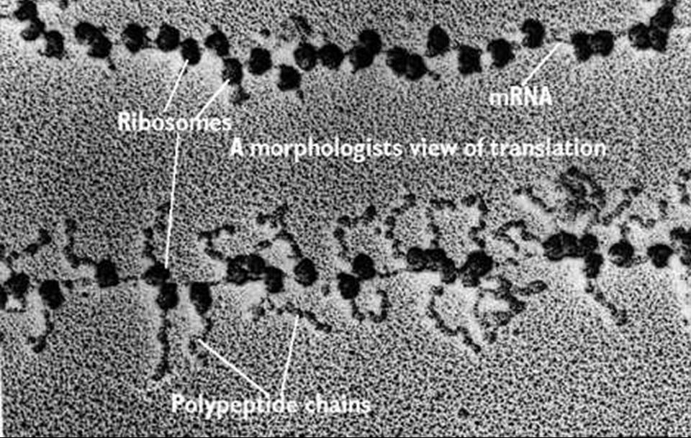
שרשרת תרגום
למען הפישוט, למדנו מה קורה כאשר ריבוזום אחד מתיישב על ה-mRNA ומייצר חלבון.
במציאות – ריבוזומים רבים מתיישבים אחד לאחר השני ומייצרים חלבונים עד אשר ה-mRNA יתפרק

Slide 63
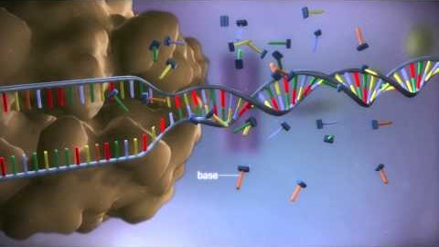
סרטון מסכם תרגום
DNA to Protein

Slide 64
ש.ב.:
לקרוא עמ' 10-17 בספר - תרגום.

Slide 65
שינויים לאחר תרגום

Slide 66
מבנה מרחבי של חלבון
תפקוד החלבון תלוי מאוד במבנה המרחבי שלו, הנוצר בעקבות קיפול נכון של החלבון, לאחר תרגומו בריבוזום.
כל חלבון מתקפל במרחב לצורה תלת-ממדית, כתוצאה מקשרים כימיים בין חומצות האמינו השונות.
את מבנה החלבון מחלקים לארבע רמות בסיסיות:

Slide 67
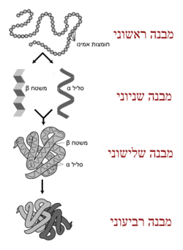
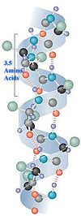

מבנה מרחבי של חלבון
סליל α
משטח β

Slide 68
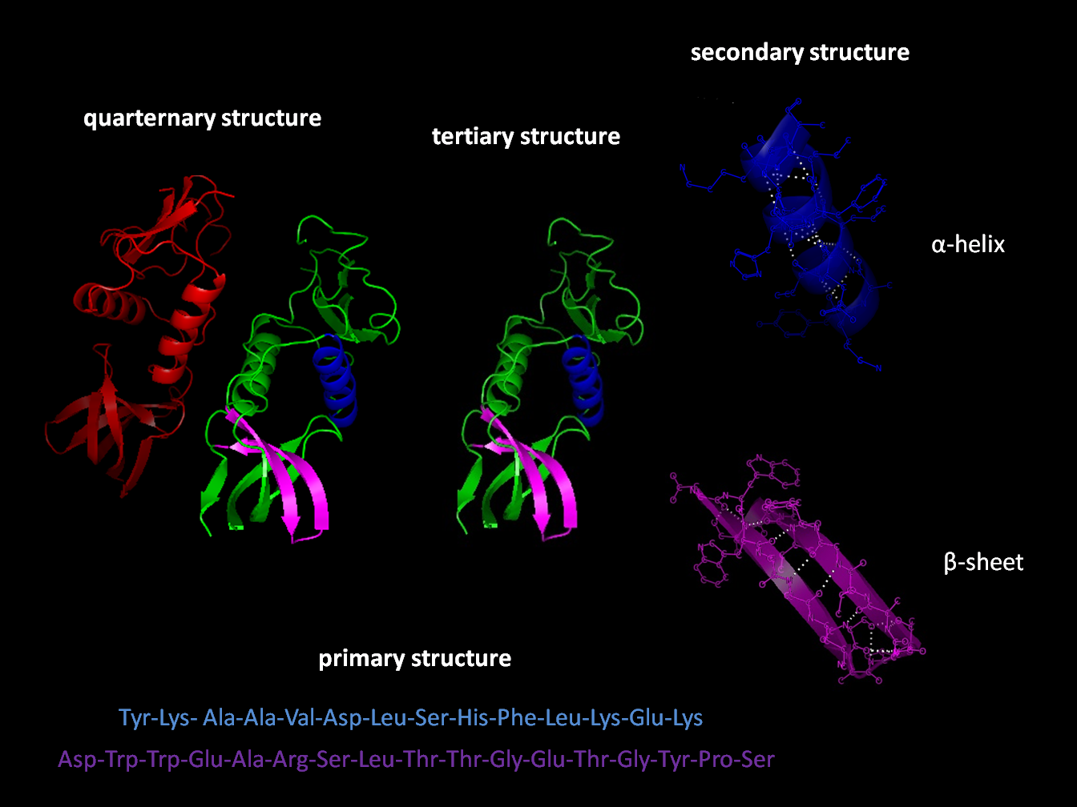
הקיפול המרחבי של החלבון נקבע ע"י רצף ח. האמינו שלו – וקובע את הפעילות שלו

Slide 69
מבנה מרחבי של חלבון
מבנה ראשוני: זהו מבנה קווי פשוט, הבנוי אך ורק מהקשר הפפטידי בין חומצות האמינו.
מבנה שניוני: במבנה מיוחד זה נוצרים קשרי מימן בין חומצות אמינו מסוימות, הגורמים לשינוי מרחבי המקפל את החלבון לאחת משתי צורות עיקריות: סליל אלפא או משטח בטא.

Slide 70
מבנה מרחבי של חלבון
מבנה שלישוני: זהו המבנה התלת-ממדי הכולל שמקנה לחלבון את היכולת לבצע תפקיד ספציפי בתא. הפרעה או פגם ביצירת מבנה זה תפגום בהכרח בפעולת החלבון. פגיעה במבנה זה של החלבון נקראת דנטורציה.
המבנה השלישוני נוצר ממספר סוגים של קשרים כימיים:
קשרי גופרית : קשרים קוולנטיים הנוצרים רק בין חומצת האמינו מסוג ציסטאין המכילות אטום גופרית. מכונים גם קשרי S-S או קשרים די-סולפידיים.
קשרי מימן: קשרי מימן בין קבוצות ה-R של חומצות האמינו
קשרים יוניים: אלו הם קשרים בין יונים בעלי מטענים הפוכים זה מזה.
אפקט הידרופובי: חומצות אמינו שלהן קבוצתR הידרופוביות (נדחית ממים) עשויות להיצמד יחדיו מתוך דחייה מהמים. זה אינו קשר כימי אלא דחייה משותפת מאותו גורם.

Slide 71
מבנה מרחבי של חלבון
מבנה רביעוני: מבנה זה הוא תוצאה של אינטראקציה בין לפחות שתי מולקולות חלבון, במצב זה ההתייחסות אל כל מולקולת חלבון היא כתת-יחידה של החלבון המורכב והיא משמשת כחלק מהקומפלקס החלבוני. זהו מבנה מורכב שקיים רק בחלק מהחלבונים. הקשרים הכימיים היוצרים את המבנה השלישוני עושים זאת גם במבנה הרביעוני.
דוגמה לחלבון בעל מבנה רביעוני הוא ההמוגלובין שהינו חלבון הבנוי ולו 4 תתי-יחידות.

Slide 72
מ-DNA לחלבון
√
√
שחבור (ילמד בשיעור הדן בבקרה)
√
שינויים לאחר יצירת החלבון

Slide 73
שינויים בחלבון לאחר התרגום
חלבונים עוברים מספר שינויים כימיים ומבניים לאחר תרגומם. שינויים אלו הם המקנים לחלבון את המבנה והפעילות המתאימים והספציפיים לו. התהליך הזה מכונה Posttranslational modification (PTM) – שינויים בחלבון לאחר התרגום.

Slide 74
שינויים בחלבון לאחר התרגום
דוגמאות:
חיתוך לצורך הפעלה:
אנזימים מסוימים - כגון פפסין וטריפסין מתורגמים כחלבונים בלתי פעילים הנקראים בהתאמה פפסינוגן וטריפסינוגן. כדי שיהפכו לחלבונים פעילים, עליהם לעבור חיתוך אנזימתי שבמהלכו מוסרות מהחלבון מספר חומצות אמינו. תהליך זה מוביל לשינוי במבנה המרחבי של האנזים, וזה מסייע בהפיכת החלבונים לפעילים.

Slide 75
שינויים בחלבון לאחר התרגום
זרחון (פוספורילציה) ודה-זירחון (דה-פוספורילציה) של חלבונים:
שינוי נוסף המשפיע על פעילות חלבונים הנו הוספה והסרה של קבוצות זרחה הקשורות לחלבונים עצמם. אנזימים וקולטנים רבים מופעלים או מושבתים על ידי הוספה או הסרה של קבוצת זרחה (P). קבוצות הזרחה מוספות לחלבונים השונים על-ידי אנזימים הקרויים - קינאזות, ואילו אנזימים המתמחים בהסרת קבוצות הזרחה נקראים פוספטאזות.

Slide 76
שינויים בחלבון לאחר התרגום
דוגמאות נוספות:
קיפול חלבונים – (קשרים די-סולפידיים, קשרי מימן, קשרים יוניים)
קישור תת יחידות יחדיו
הוספת אצטט – אצטילציה
הוספת סוכרים – גליקוזילציה
הוספת ליפידים שונים – ליפופרוטאינים
הוספת יוני מתכות

Slide 77
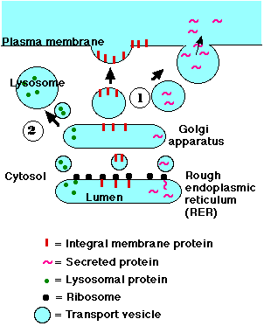
העברת חלבונים
למקומם בתא
קרום התא
הגולג'י = "תחנת האוטובוסים" של החלבונים המיועדים לקישור לקרום התא או לייצוא
מנגנון גולג'י
רשת
אנדופלסמתית
חלבוני קישור לקרום
חלבונים לייצוא
חלבונים מפרקי חלבונים
ריבוזומים
שלפוחיות הובלה

Slide 78
פירוק החלבון בדומה למולקולות ה-RNA שליח (ולכל מוליקולה אחרת בתא), גם למולקולות חלבון זמן חיים מוגדר שבו הן מבצעות את פעילותן. חלבונים שונים קיימים בתא לפרקי זמן שונים. כמו כן, במקרים רבים מולקולת החלבון ניזוקה במשך חייה, ותפקודה נפגם.
בתום פרק זמן זה על התא לפרק את מולקולות החלבון הישנות לחומצות האמינו המרכיבות אותן ולהשתמש באבני בניין אלו ליצירת מולקולות חלבון חדשות.

Slide 79
מ-DNA לחלבון
√
√
שחבור (ילמד בשיעור הדן בבקרה)
√
שינויים לאחר יצירת החלבון
√

Slide 80

שימוש ביצירות מוגנות בזכויות יוצרים ואיתור בעלי זכויות
השימוש ביצירות במהלך שידור זה נעשה לפי סעיף 27א לחוק זכות יוצרים, תשס"ח-2007. אם הינך בעל הזכויות באחת היצירות, באפשרותך לבקש מאיתנו לחדול מהשימוש ביצירה, זאת באמצעות פנייה לדוא"ל rights@education.gov.il

